Slide 1
项目管理系统
伙伴云项目管理，成长期团队热爱的协作工具
一个可以陪伴团队一起成长的生长型协作平台

Slide 2
目录
项目管理常见难题
1
我们为您提供整体解决方案
2
具体解决方案
3
项目管理应用架构
4
为什么选择项目管理系统
5

Slide 3
项目管理常见难题
总是找不到一款顺手的项目协作工具
用一个？任何一个都只看到一个角度
用多个？疲于对齐数据进度，往往贻误战机
甘特图：工作量无法体现，不能实时更新项目进展，非专业软件操作难、读懂难；
任务list：整理信息的工作量大，归纳工作繁琐耗时，缺少整体节奏规划，任务遗漏难以发觉；
日历视图：任务进度、优先级不透明，无法预见风险。
账号不统一：多个工具间来回切换，各发各的通知，影响效率和士气；
数据不统一：协作团队进度不一，多端维护，几何级增加工作量，还容易造成遗漏
这些问题还时常困扰我们：
公司同时进行多个项目，项目进度无法随时掌握，团队协作沟通不便捷；
项目关键节点缺少提醒，容易造成项目延误
项目复盘无依据，项目经验难沉淀

Slide 4
目录
项目管理常见难题
1
我们为您提供整体解决方案
2
具体解决方案
3
项目管理应用架构
4
为什么选择项目管理系统
5

Slide 5
用项目管理系统：建立开放高效的协作体系
伙伴云项目管理，为成长期团队打造
用一个？任何一个都只看到一个角度
用多个？疲于对齐数据进度，往往贻误战机
甘特图：工作量无法体现，不能实时更新项目进展，非专业软件操作难、读懂难；
任务list：整理信息的工作量大，归纳工作繁琐耗时，缺少整体节奏规划，任务遗漏难以发觉；
日历视图：任务进度、优先级不透明，无法预见风险。
账号不统一：多个工具间来回切换，各发各的通知，影响效率和士气
数据不统一：协作团队进度不一，多端维护，几何级增加工作量，还容易造成遗漏
多人多项目的全面管理，以任务-人员，工时-风险四个维度围绕优先级（重要度）展开。需要从多个视角协作多人多项目设定、执行、进展与调整，消除单一视角的管理缺失。
伙伴云项目管理神器组合，提供多种工具组合协作视角，融合四维管理确保重点项目有效执行。并基于统一数据层，一个工具的进度状态调整，全局更新！
甘特图
卡片视图
项目+进度+附件
表现层
抽象层
任务
任务+关联
+时间
项目协作
统一数据层
时间
优先级
风险
人员
任务看板
日历视图
分组+任务+人员
工时+任务+人员

Slide 6
目录
项目管理常见难题
1
我们为您提供整体解决方案
2
具体解决方案
3
项目管理应用架构
4
为什么选择项目管理系统
5

Slide 7
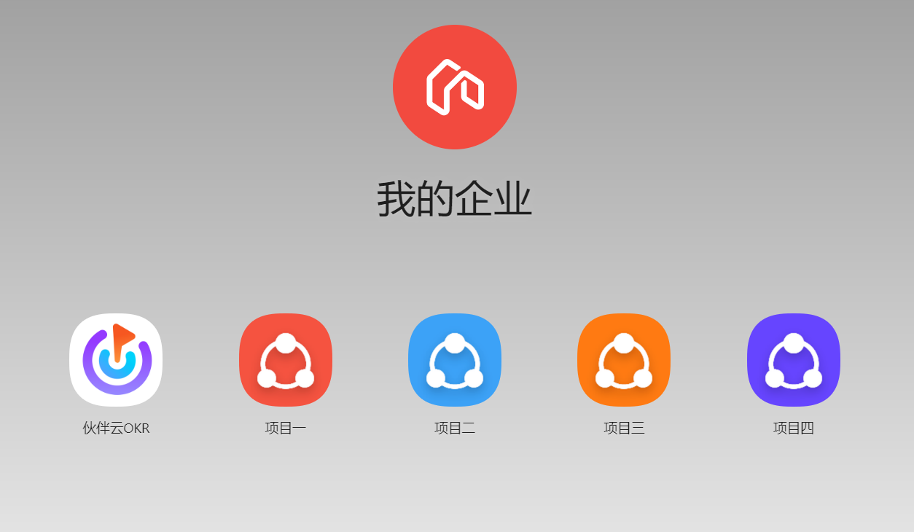
每个项目相互独立，再多项目并行也能及时把控
项目工作区
过去：同时进行多个项目，项目进度无法随时掌握

Slide 8
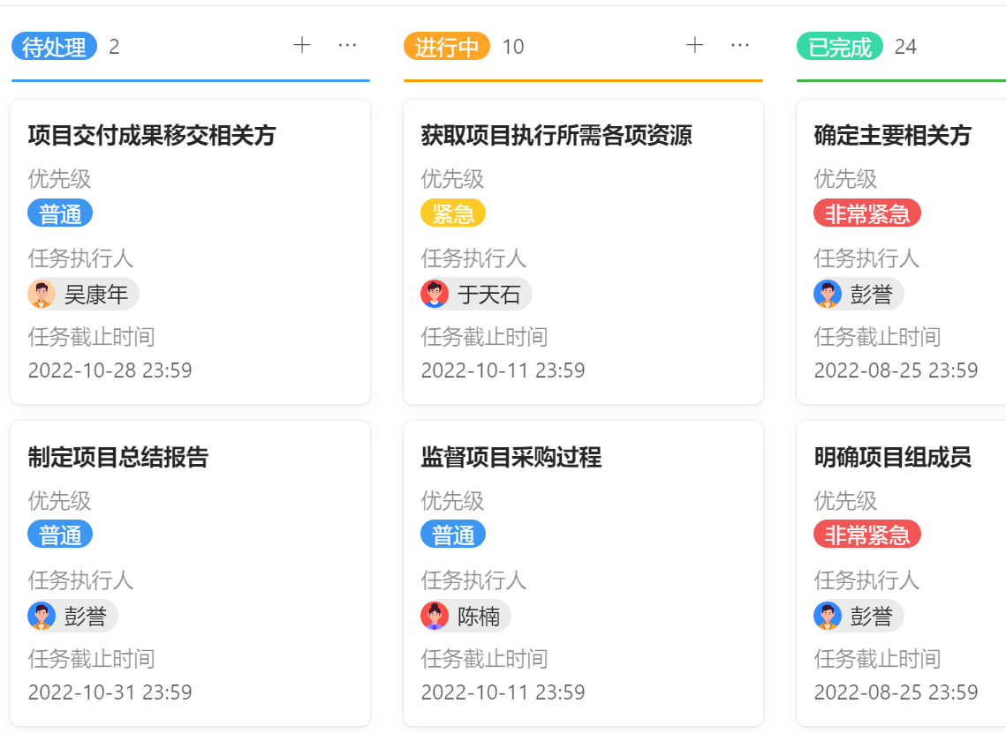
任务职责明确，跟进效率显著提高
❶ 任务看板 | ❷ 项目工作台
任务看板
过去：Excel不好协同，费时费力、复杂麻烦

Slide 9
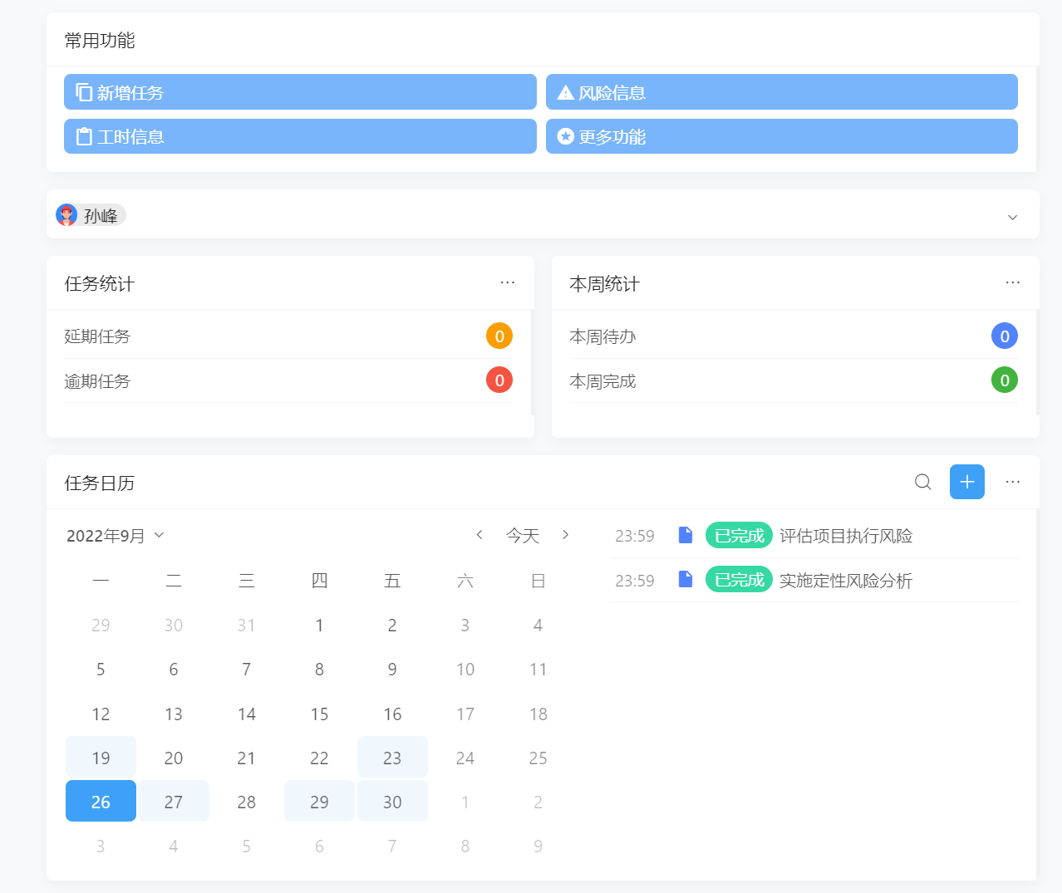
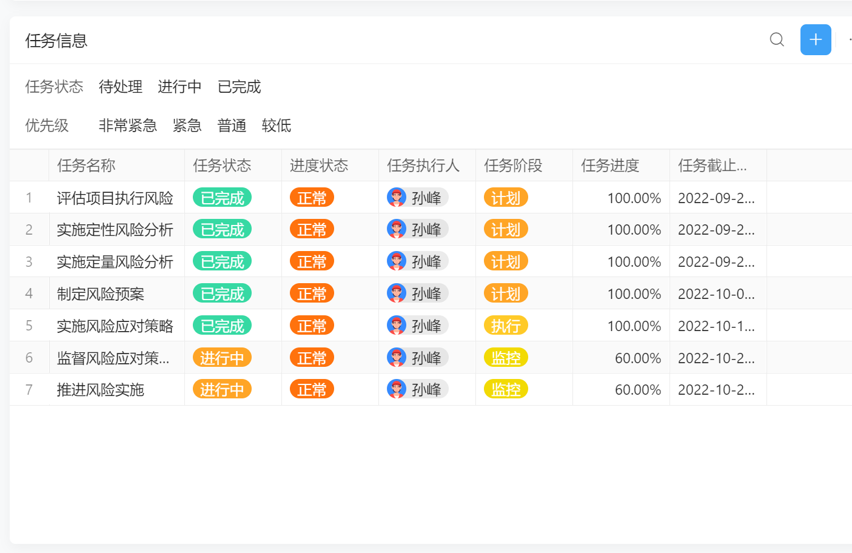
任务职责明确，跟进效率显著提高
❶ 任务看板 | ❷ 项目工作台
任务日历
任务信息
过去：Excel不好协同，费时费力、复杂麻烦

Slide 10
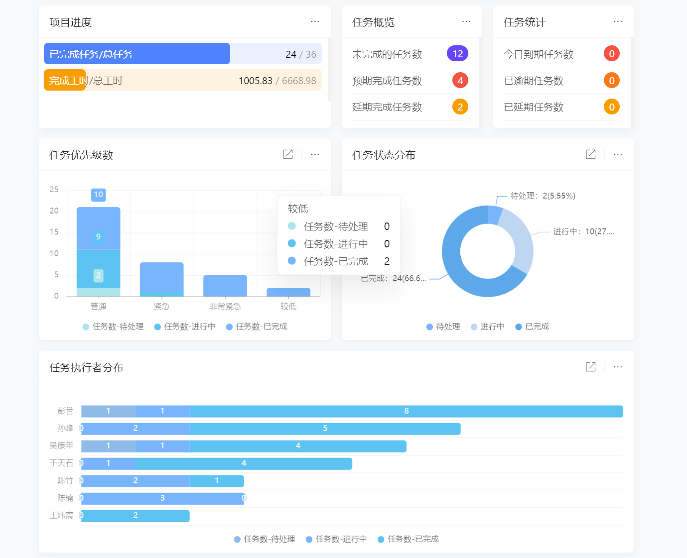
项目进度一目了然，有序管理任务排期
❶ 项目看板 | ❷ 项目甘特图
项目看板
过去：项目关键节点缺少提醒，工作进度不够透明

Slide 11
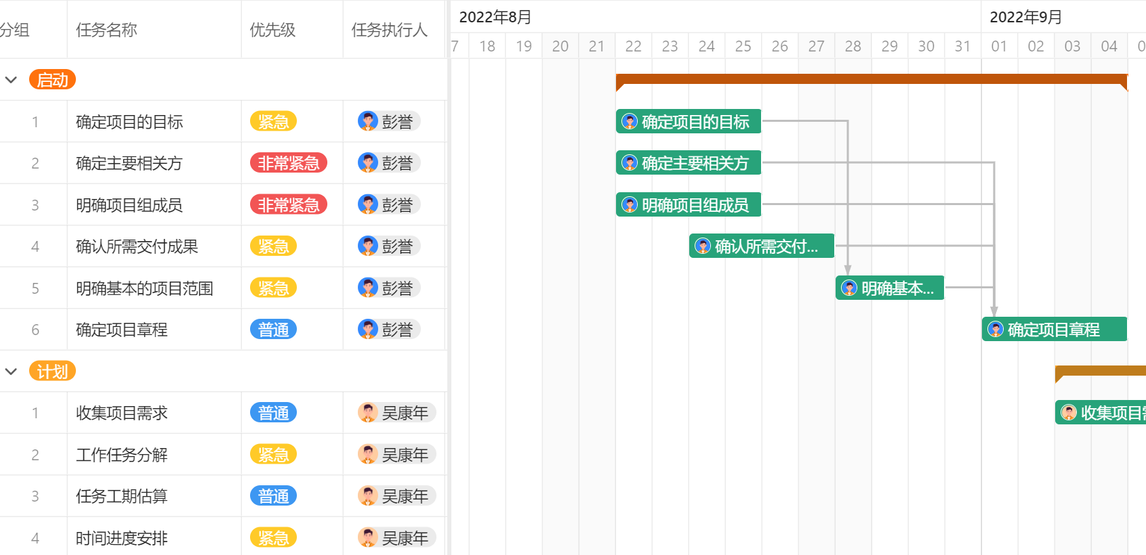
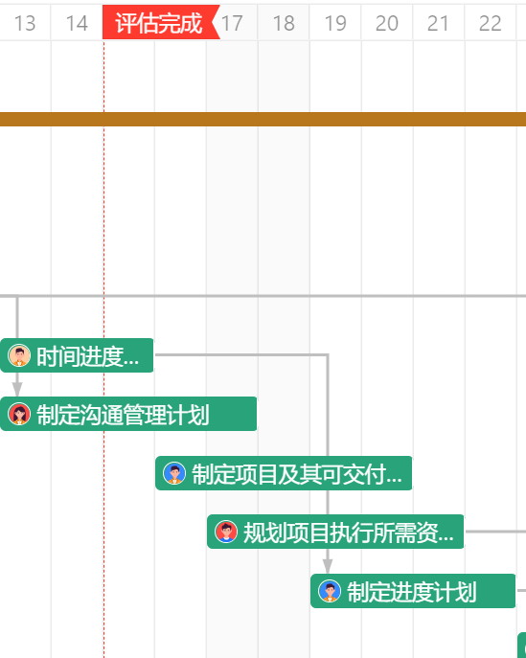
项目进度一目了然，有序管理任务排期
❶ 项目概览 | ❷ 项目甘特图
项目甘特图
项目里程碑
过去：项目关键节点缺少提醒，工作进度不够透明

Slide 12
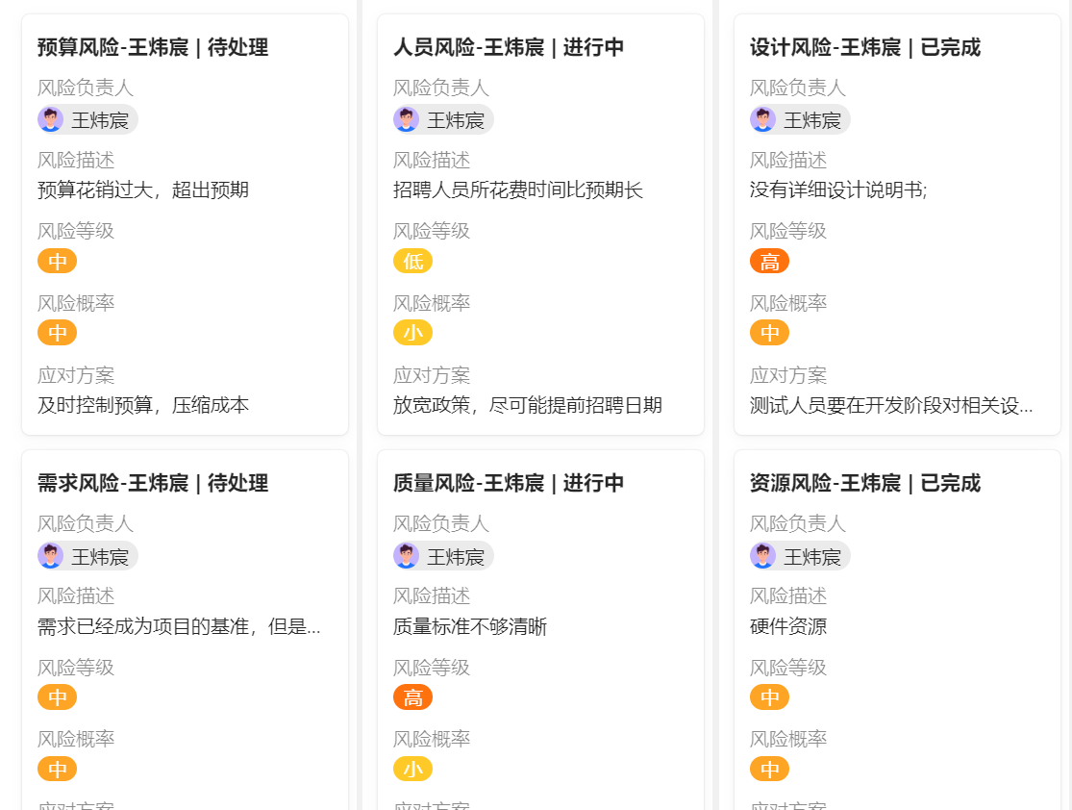
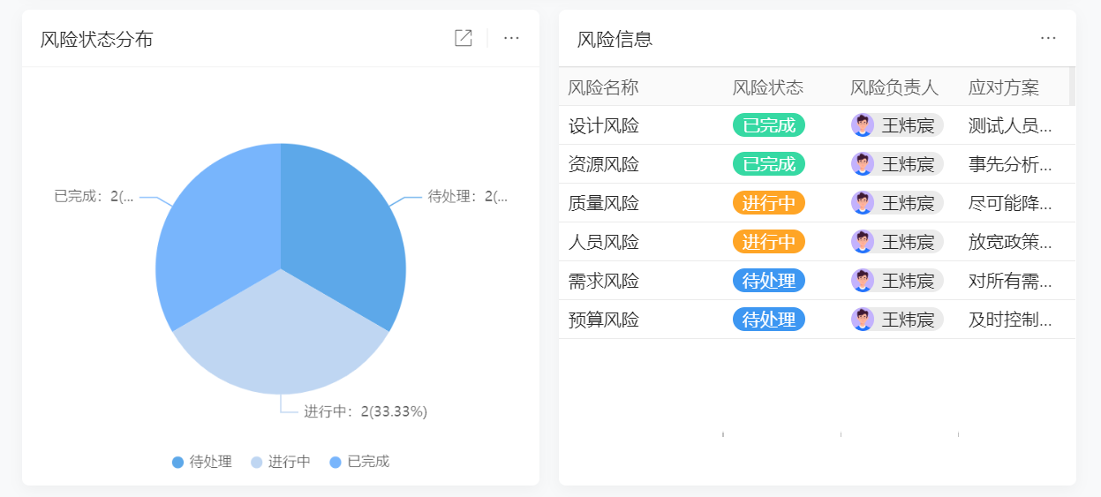
风险信息清晰可见，成员工时开放透明
❶ 风险看板 | ❷ 成员工时
风险信息
风险统计
过去：无法掌控项目风险，难以评估成员表现

Slide 13
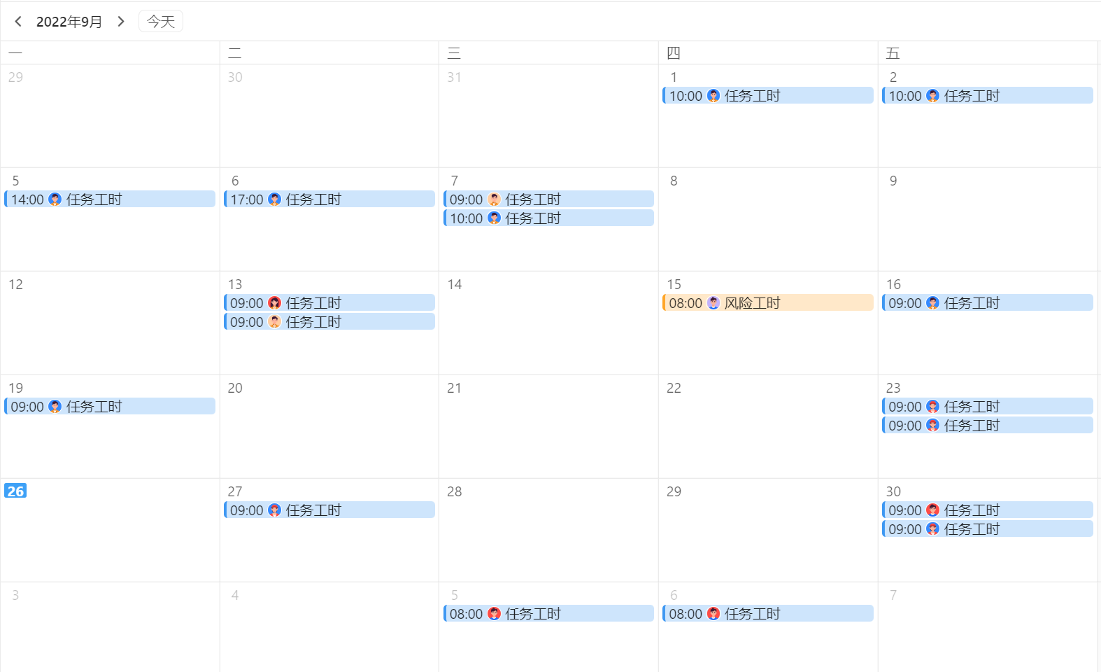
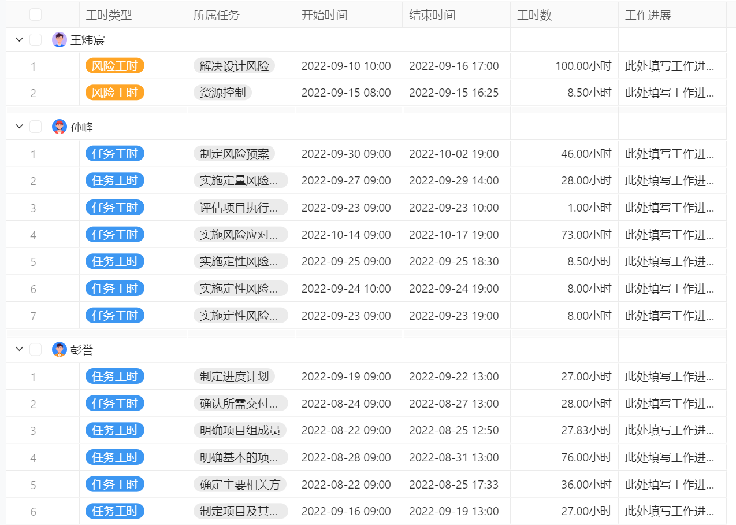
风险信息清晰可见，成员工时开放透明
❶ 风险看板 | ❷ 成员工时
工时日历
工时信息
过去：无法掌控项目风险，难以评估成员表现

Slide 14
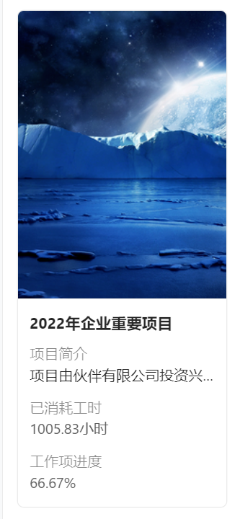
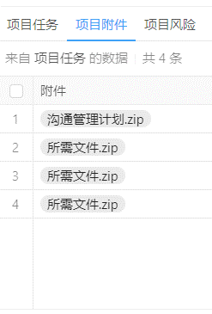
项目高效复盘，信息统一沉淀
项目概览
项目信息
项目附件
过去：复盘无抓手，大量的文件信息无处组织妥善管理

Slide 15
目录
项目管理常见难题
1
我们为您提供整体解决方案
2
具体解决方案
3
项目管理应用架构
4
为什么选择项目管理系统
5

Slide 16
项目管理应用架构
项目管理模块规划图
任务管理
捷径
项目工作台
核心体系
风险管理
风险统计
任务看板
任务甘特图
任务
风险看板
执行人看板
风险执行
时间
优先级
风险
我的任务
我指派的任务
状态分布
风险信息
人员
常用功能
任务统计
工时管理
项目信息
工时汇报
项目概览
任务日历
任务信息
成员工时
任务
附件
风险

Slide 17
目录
项目管理常见难题
1
我们为您提供整体解决方案
2
具体解决方案
3
项目管理应用架构
4
为什么选择项目管理系统
5

Slide 18




伙伴云项目管理，为成长期团队打造
经典
易用
生长
便宜
遵循项目管理规范
无冗余功能
轻量极简、开箱即用
轻松上手，一气呵成
多种视图，随意使用
显著降低大批量员工学习门槛
生长于零代码平台，可享受无边界扩展
伴随您公司业务的成长，可以将更多模块搬到线上
前15天免费体验*
部署价格仅为其他 项目管理 工具的 1/4

Slide 19
项目管理系统
伙伴云项目管理，成长期团队热爱的协作工具
一个可以陪伴团队一起成长的生长型协作平台

